Slide 1
Прогнозирование РСА
СРАВНЕНИЕ
Прогноз РСА с учетом набора переменных.
Прогноз SSA без учета других переменных

Slide 2
Анализ курса акций
Пусть рынок акций описывается набором признаков
Курс доллара (USD)
Курс евро (EURO)
Индекс РТС (RTC)
Цена на нефть Юралс (OIL)
Доходность ГКО-ОФЗ, % (GKO)
Межбанковская ставка, % (MB)
2
2

Slide 3
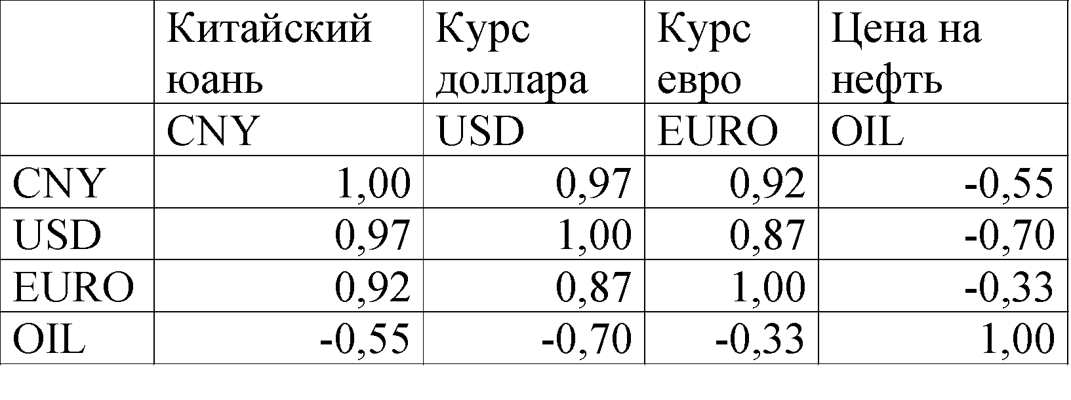
Прогнозирование курсов валют
Рассматривается задача прогнозирование курсов валют. В качестве независимых переменных используются курс китайского юаня, курс доллара США, курс Евро, цена на нефть.
3
3

Slide 4
Метод РСА
Исходные данные
Z-стандартизация
Обучающая и тестовая выборка
Главные компоненты (факторы – нормированные главные компоненты) Zj (j – количество признаков)
Матрица факторных нагрузок , Fij
Восстановление переменных по k≤j главным компонентам (*) (обучающих и тестовых)
Оценка прогноза: по тестовой выборке

Slide 5
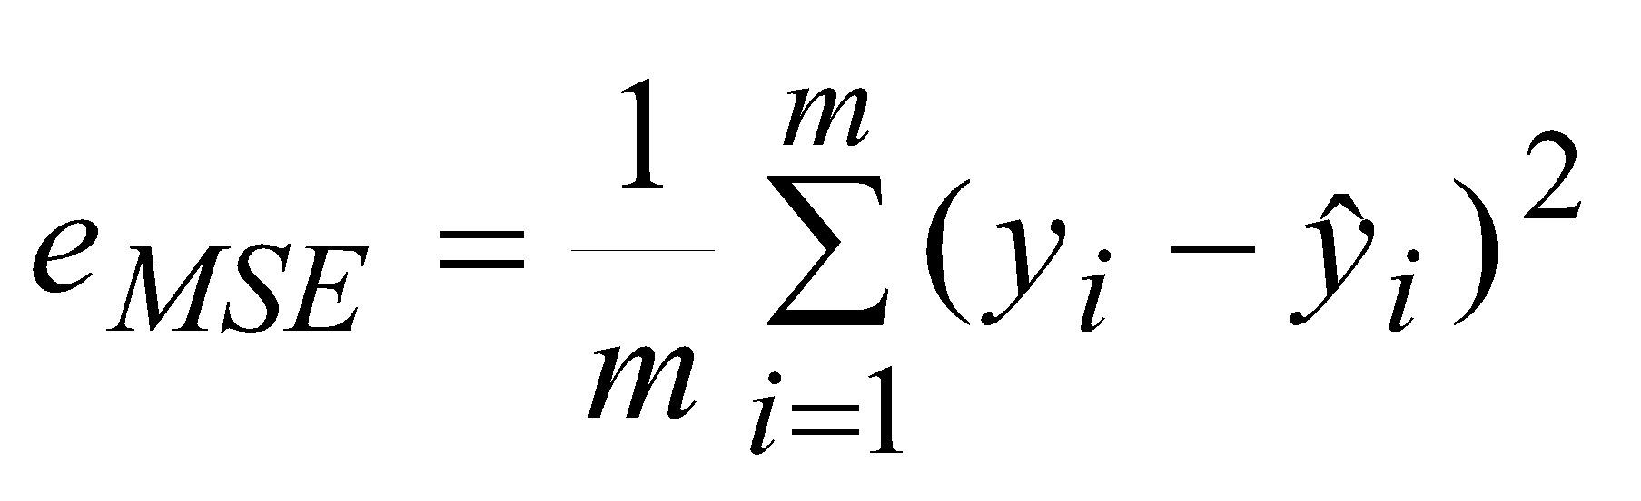

Оценка ошибок прогноза
Среднеквадратическая ошибка (Mean Squared Error, MSE)
Средняя абсолютная ошибка в процентах (Mean Absolute Percentage Error, МАРЕ)
5
5

